Slide 1
Выбор целевой области и создание 3D-­модели
на основе данных диагностики пациента
к.т.н., доцент, заведующий кафедрой
«Информатика и вычислительная техника»
ФГБОУ ВО «Омский государственный технический университет»
Грицай Александр Сергеевич
Ассистент кафедры «Информатика и вычислительная техника»
ФГБОУ ВО «Омский государственный технический университет»
Блохин Александр Владимирович
Грицай Александр Сергеевич, ОмГТУ
Блохин Александр Владимирович, ОмГТУ

Slide 2
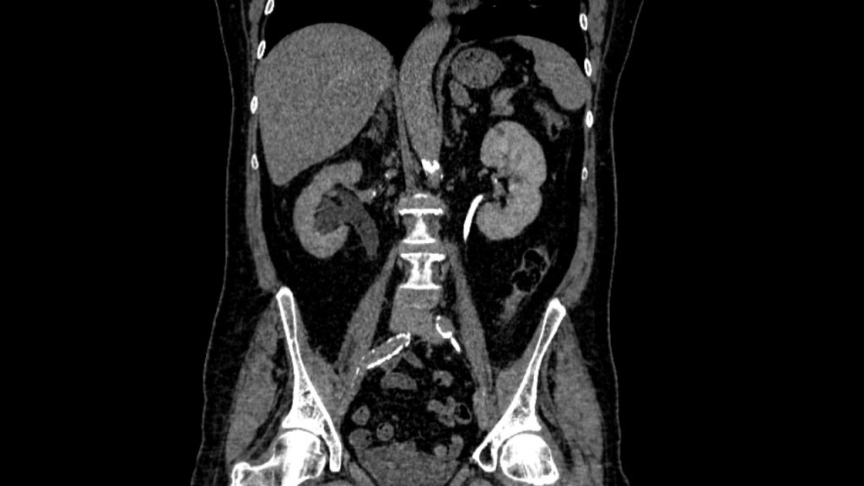
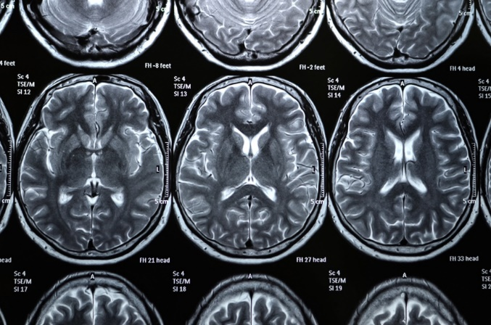
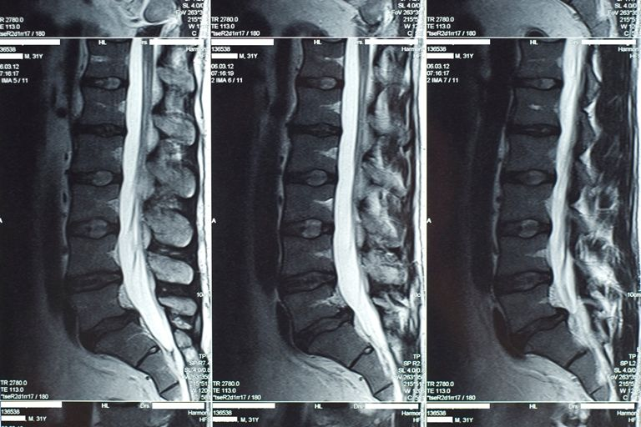
Медицинские изображения
Медицинское изображение – это структурно-функциональный образ органов человека, предназначенный для диагностики заболеваний и изучения анатомофизиологической картины организма.
Многочисленные медицинские образы, независимо от способа их получения, могут быть объединены в две основные группы: аналоговые и цифровые
Грицай Александр Сергеевич, ОмГТУ
Блохин Александр Владимирович, ОмГТУ
2

Slide 3
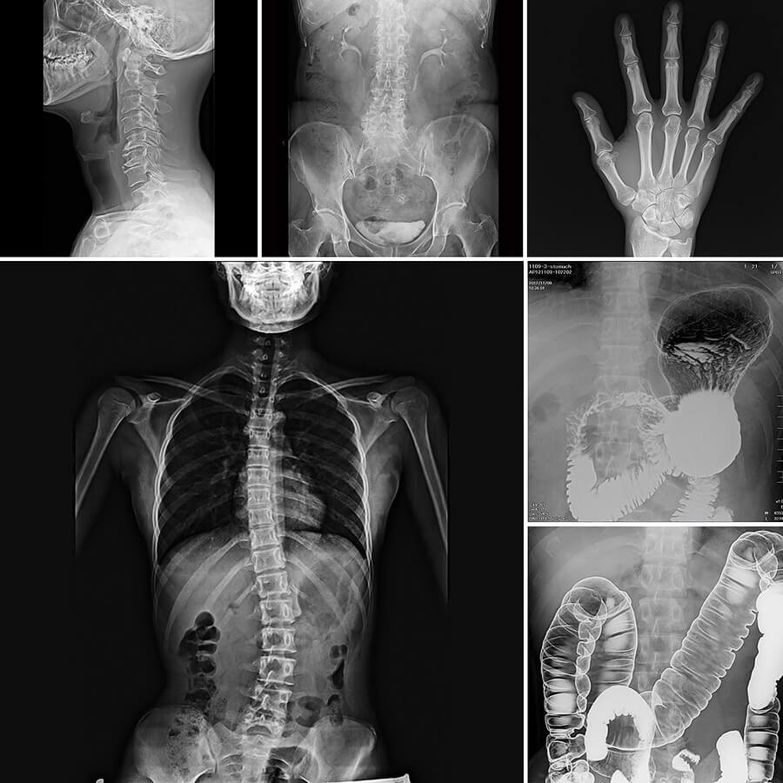
Аналоговые изображения
Аналоговые изображения:
традиционная пленочная рентгенография;
линейная томография;
аналоговая рентгеноскопия.
Рентгеновский снимок
Грицай Александр Сергеевич, ОмГТУ
Блохин Александр Владимирович, ОмГТУ
3

Slide 4
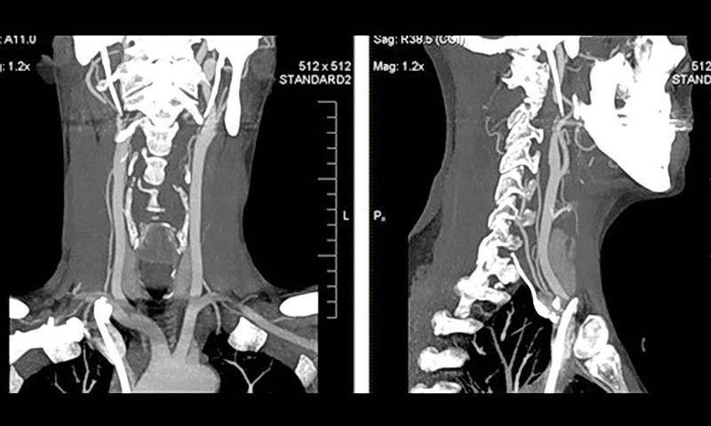
Цифровые изображения
С помощью компьютера из сигналов, хранящихся в магнитной памяти, по сложным алгоритмам создается (реконструируется) изображение органов.
Цифровые изображения характеризуются высоким качеством, отсутствием посторонних сигналов (шумов).
Компьютерная томография
Грицай Александр Сергеевич, ОмГТУ
Блохин Александр Владимирович, ОмГТУ
4

Slide 5
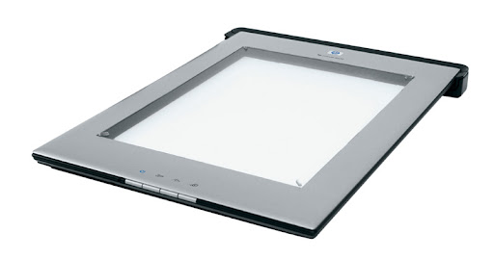
Дигитайзеры
Аналоговые медицинские изображения могут быть преобразованы в матричные, и наоборот, матричные – в аналоговые. Оцифровку аналоговых изображений с твердых носителей и ввод их в память компьютера осуществляют с помощью сканеров.
Для оцифровки пленочных рентгенограмм применяются транспарентные сканеры – дигитайзеры.
Грицай Александр Сергеевич, ОмГТУ
Блохин Александр Владимирович, ОмГТУ
5

Slide 6
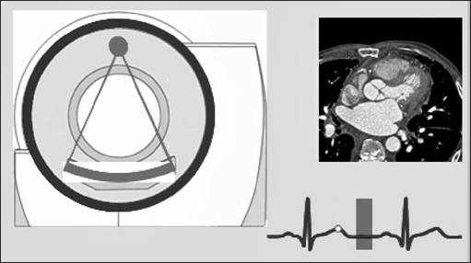
Сбор информации при компьютерной томографии, синхронизированной с ЭКГ
Аппарат включает в точно заданное время кардиоцикла – диастолу (прямоугольник на кривой ЭКГ)
Грицай Александр Сергеевич, ОмГТУ
Блохин Александр Владимирович, ОмГТУ
6

Slide 7
Векторные изображения
Представление диагностических изображений на дисплее может иметь двоякий характер. Векторные изображения состоят из набора элементарных линий и кривых.
К недостаткам векторных изображений относится необходимость значительных ресурсов адресуемой памяти компьютера.
Грицай Александр Сергеевич, ОмГТУ
Блохин Александр Владимирович, ОмГТУ
7

Slide 8
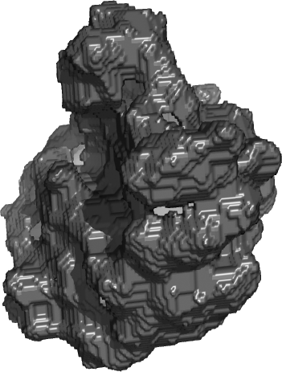
Матричные изображения
Матричные изображения – основные в лучевой диагностике. Они имеют в своей основе растр, состоящий из большого числа ячеек – пикселей, либо, при объемном характере, – вокселей. Для представления изображений в виде твердых копий единственным правильным решением является использования лазерных или инфракрасных камер.
Грицай Александр Сергеевич, ОмГТУ
Блохин Александр Владимирович, ОмГТУ
8

Slide 9
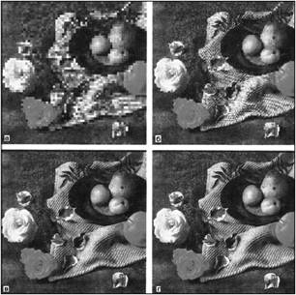
Влияние величины матрицы на качество изображения
а
б
в
г
а - матрица размером 64x64; б - 128x128; в - 256x256; г - 512x512 пикселей
Грицай Александр Сергеевич, ОмГТУ
Блохин Александр Владимирович, ОмГТУ
9

Slide 10
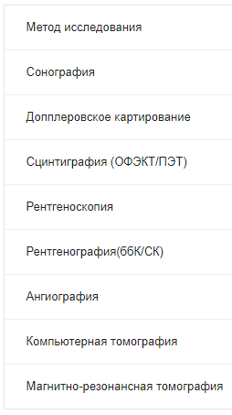
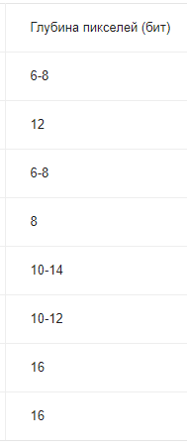
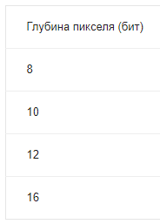
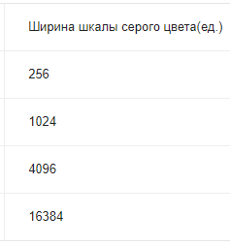
Количество информации об исследуемом объекте, передаваемом изображением
Глубина пикселей и ширина
шкалы серого цвета
Глубина пикселей при различных
цифровых методах лучевой диагностики
Грицай Александр Сергеевич, ОмГТУ
Блохин Александр Владимирович, ОмГТУ

Slide 11
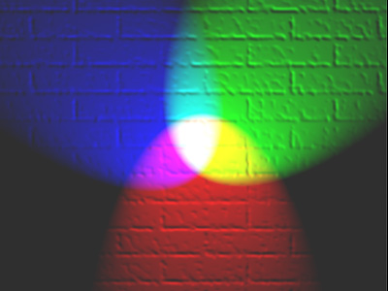
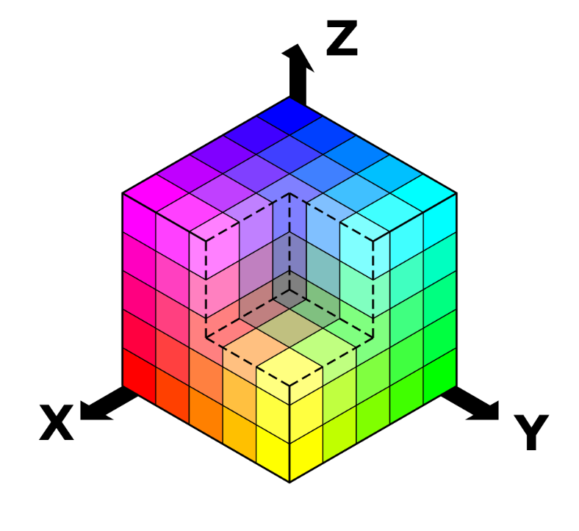
Стандарт RGB
При цветном изображении наилучшим вариантом является трехбайтный пиксель, который содержит 16,7 млн. цветов.
Однако такая палитра цветов требует большого объема памяти компьютера, поэтому в медицинской практике чаще применяют— однобайтный, который содержит 256 цветов.
Грицай Александр Сергеевич, ОмГТУ
Блохин Александр Владимирович, ОмГТУ
10

Slide 12
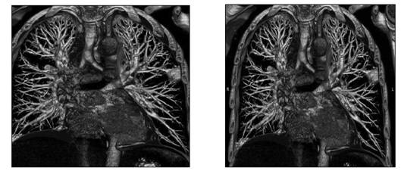
Форматы изображений
Компьютерная томография грудной клетки. Фронтальная реконструкция легочного рисунка: слева – формат TIFF (объем 1,07 МБ);
справа – формат JPEG (объем 60,3 КБ). Потребительские качества изображения практически одинаковые
Грицай Александр Сергеевич, ОмГТУ
Блохин Александр Владимирович, ОмГТУ
11

Slide 13
Типы функциональных изображений
Функциональные изображения I типа – характеризуют двигательную активность органов
(моторную, сократительную, эва- куаторную и др.);
Функциональные изображения II типа – характеризуют накопительно-экскреторную
функцию органа;
Функциональные изображения III типа – отражают активность перфузионных процессов в органе;
Функциональные изображения IV типа – характеризуют метаболическую активность
в биологических тканях.
Грицай Александр Сергеевич, ОмГТУ
Блохин Александр Владимирович, ОмГТУ
12

Slide 14
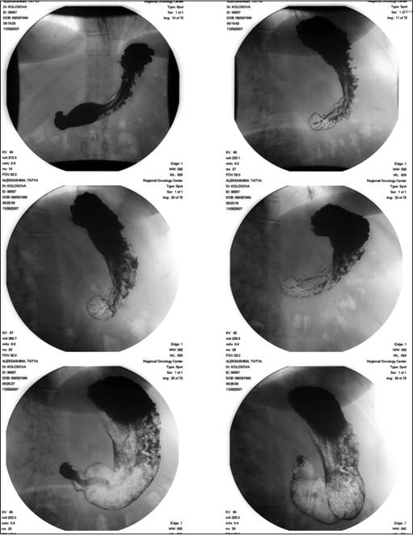
Функциональные изображения I типа
На практике широко используется регистрация сократительной способности контрастированных пищевода и желудка на серии стоп-кадров, выполняемой в процессе рентгеноскопии.
Двигательную функцию сердечной мышцы можно изучить с помощью КТ, МРТ и ОФЭКТ, которые выполняются с использованием кардиосинхронизаторов и специальных программных алгоритмов.
Изображения желудка при прохождении по
нему рентгеноконтрастного препарата
Грицай Александр Сергеевич, ОмГТУ
Блохин Александр Владимирович, ОмГТУ
13

Slide 15
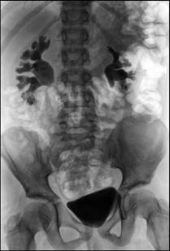
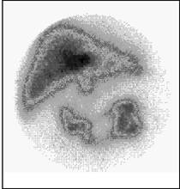
Функциональные изображения II типа
Радионуклидное исследование накопительновыделительной функции печени (гепатобилиосцинти- графия)
Рентгенологическое исследование почек - урография
Грицай Александр Сергеевич, ОмГТУ
Блохин Александр Владимирович, ОмГТУ
14

Slide 16
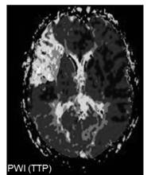
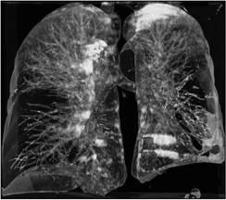
Функциональные изображения III типа
Перфузионная компьютерная томография головного мозга.
Видна зона ишемии (инсульта)
Перфузионная компьютерная томография легких. Видны темные зоны снижения кровотока в легких вследствие тромбоэмболии легочной артерии.
Грицай Александр Сергеевич, ОмГТУ
Блохин Александр Владимирович, ОмГТУ
15

Slide 17
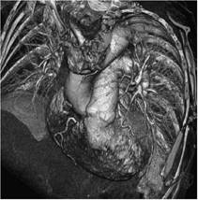
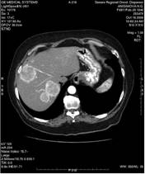
Функциональные изображения III типа
Перфузионная компьютерная томография сердца. Определяется зона ишемии сердечной мышцы - инфаркт
Компьютерная томограмма брюшной полости с контрастным усилением. Видны метастазы в печени
Грицай Александр Сергеевич, ОмГТУ
Блохин Александр Владимирович, ОмГТУ
16

Slide 18
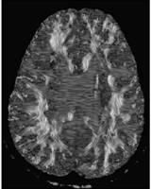
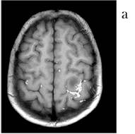
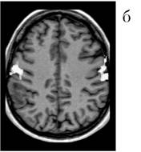
Функциональные изображения IV типа
Магнитно-резонансная томография головного мозга: активация двигательной зоны при движении рукой (а), при движении языка (б)
Магнитно-резонасная томография головного мозга. Трактография. 2D-изображение нервных пучков головного мозга
Грицай Александр Сергеевич, ОмГТУ
Блохин Александр Владимирович, ОмГТУ
17

Slide 19
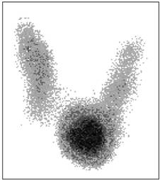
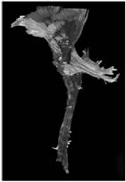
Функциональные изображения IV типа
Радионуклидная визуализация щитовидной железы. Виден активный узел гиперфиксации радиофармпрепарата токсическая аденома
Магнитно-резонасная томография головного мозга. Трактография. 3D-изображение нервных пучков спинного мозга
Грицай Александр Сергеевич, ОмГТУ
Блохин Александр Владимирович, ОмГТУ
18

Slide 20
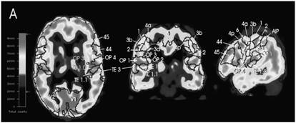
Функциональные изображения IV типа
Позитронная эмиссионная томография (ПЭТ) головного мозга. Выделены активные зоны головного мозга
Грицай Александр Сергеевич, ОмГТУ
Блохин Александр Владимирович, ОмГТУ
19

Slide 21
Типы медицинских изображений
Планарные изображения
Послойные изображения
Трехмерные изображения
Четырехмерные изображения
Энергетические изображения
Изображения с параметрическими эквивалентами
Мултимодальные
Грицай Александр Сергеевич, ОмГТУ
Блохин Александр Владимирович, ОмГТУ
20

Slide 22
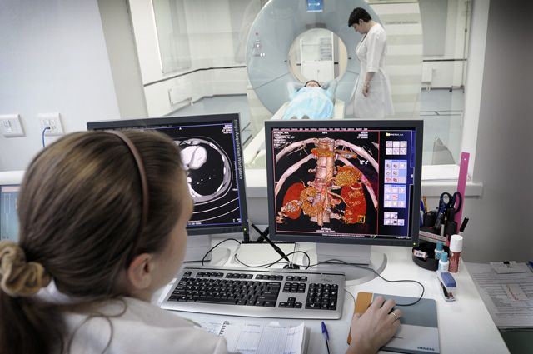
Оборудование
Существенным преимуществом цифровых изображений является возможность их компьютерной обработки.
Первый этап такой обработки — предварительный.
Следующий этап обработки изображений — аналитический.
Грицай Александр Сергеевич, ОмГТУ
Блохин Александр Владимирович, ОмГТУ
21

Slide 23
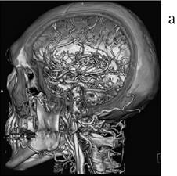
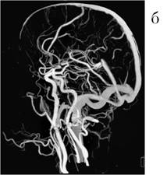
«Алгебра кадров»
КТ-ангиография головного мозга: а - нативное изображение, б - визуализация сосудов после компьютерного вычитания скелета
Грицай Александр Сергеевич, ОмГТУ
Блохин Александр Владимирович, ОмГТУ
22

Slide 24
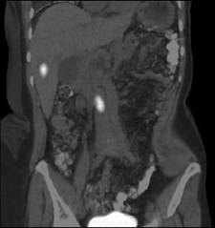
Совмещение изображений
Новое направление визуализации — совмещение изображений, полученных посредством разных методов исследования. Совмещения осуществляются аппаратно и программно.
Мультимодальное изображение КТ/оФэКТ. Определяются участки гиперфиксация туморотропного радиофармпрепарата в печени и лимфатических узлах: метастазы.
Грицай Александр Сергеевич, ОмГТУ
Блохин Александр Владимирович, ОмГТУ
23

Slide 25
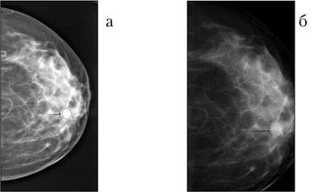
Computer Assisted Detection (CAD)
Цифровая маммография: а – исходное изображение, б – картина после обработки системой CAD. Видна раковая опухоль (стрелка)
Грицай Александр Сергеевич, ОмГТУ
Блохин Александр Владимирович, ОмГТУ
24

Slide 26
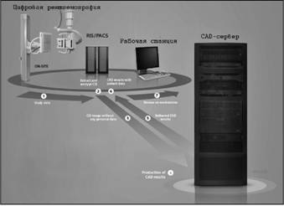
Облачные CAD-технологии
В настоящее время организованы мощные удаленные серверы, которые обеспечивают централизованное эффективное решение CAD-задач.
Перспективным направлением использования компьютера для анализа медицинских изображений является их автоматизированный анализ.
Подобные приложения разработаны некоторыми ведущими производителями компьютерных томографов и аппаратов для ультразвуковой визуализации.
Грицай Александр Сергеевич, ОмГТУ
Блохин Александр Владимирович, ОмГТУ
25

Slide 27
Ссылки на источники
https://scicenter.online/tehnologii-meditsine-informatsionnyie-scicenter/meditsinskoe-izobrajenie-kak-obyekt-136137.html
https://sci-article.ru/stat.php?i=1413957877
https://www.imaios.com/ru/Kompaniya/blog/5-nailuchshih-programm-DICOM-Viewer
https://cvetmir3d.ru/blog/primenenie/primenenie-3d-skanera-v-meditsinskoy-praktike-ot-skanirovaniya-zubov-do-modelirovaniya-protezov/
https://additiv-tech.ru/publications/primenenie-lazernoy-stereolitografii-v-medicine.html
https://cyberleninka.ru/article/n/sovremennye-lazernye-tehnologii-v-meditsine/viewer
Грицай Александр Сергеевич, ОмГТУ
Блохин Александр Владимирович, ОмГТУ
26

